Slide 1
Le réseau
Églises Ouvertes France
Niort
21octobre 2024

Slide 2
En France et en Europe

Slide 3
Nos objectifs
rendre accessible et mettre en valeur le patrimoine religieux
créer les outils de médiation pour lui redonner du sens
aider les équipes locales à s’approprier leur patrimoine de proximité
Notes:
Tailles :
Bannière : 180*50 cm
Plaque : 20*20 cm

Slide 4
L’association EOF
association loi 1901
conseil d’administration : professionnels du patrimoine et bénévoles
2 chargées de mission
+ de 300 bénévoles sur le terrain
siège à Arras
Notes:
Tailles :
Bannière : 180*50 cm
Plaque : 20*20 cm

Slide 5
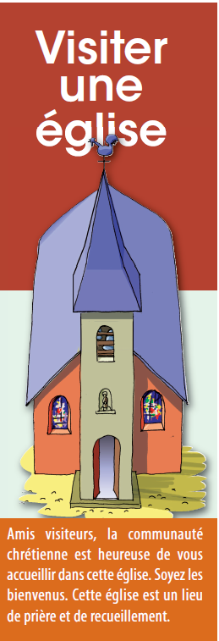
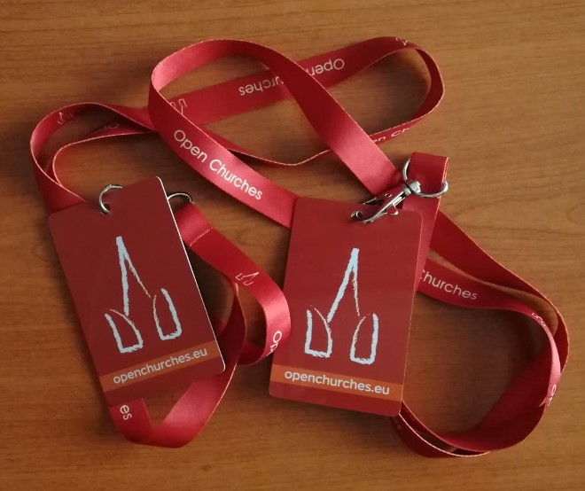
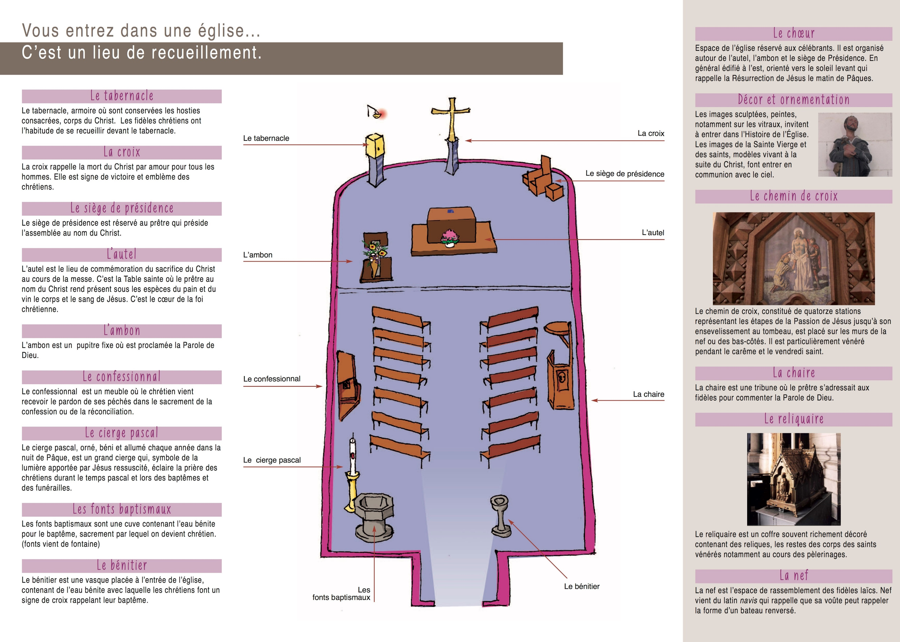
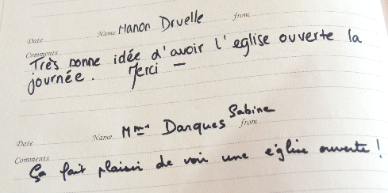
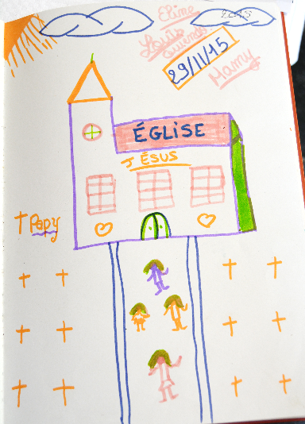
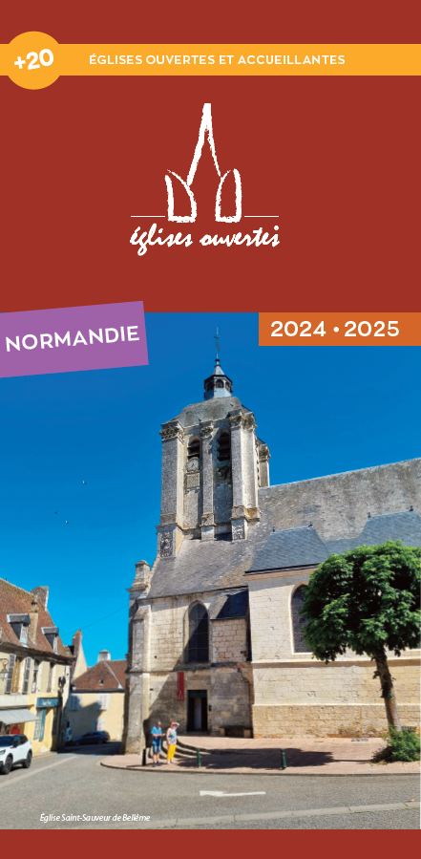
Outils communs
Bannière 180 x 50 cm
Plaque façade 20 x 20 cm
Livres d’or
Badges d’accueil
Dépliant « Visiter une église »
Bingo « Églises ouvertes »
Cartes touristiques
Page sur le site internet
Réseaux sociaux

Slide 6
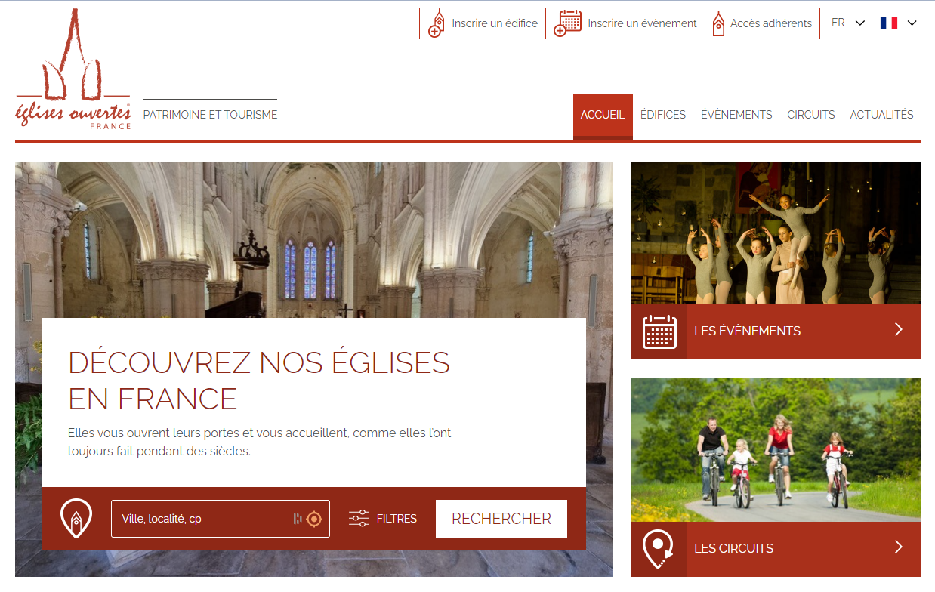
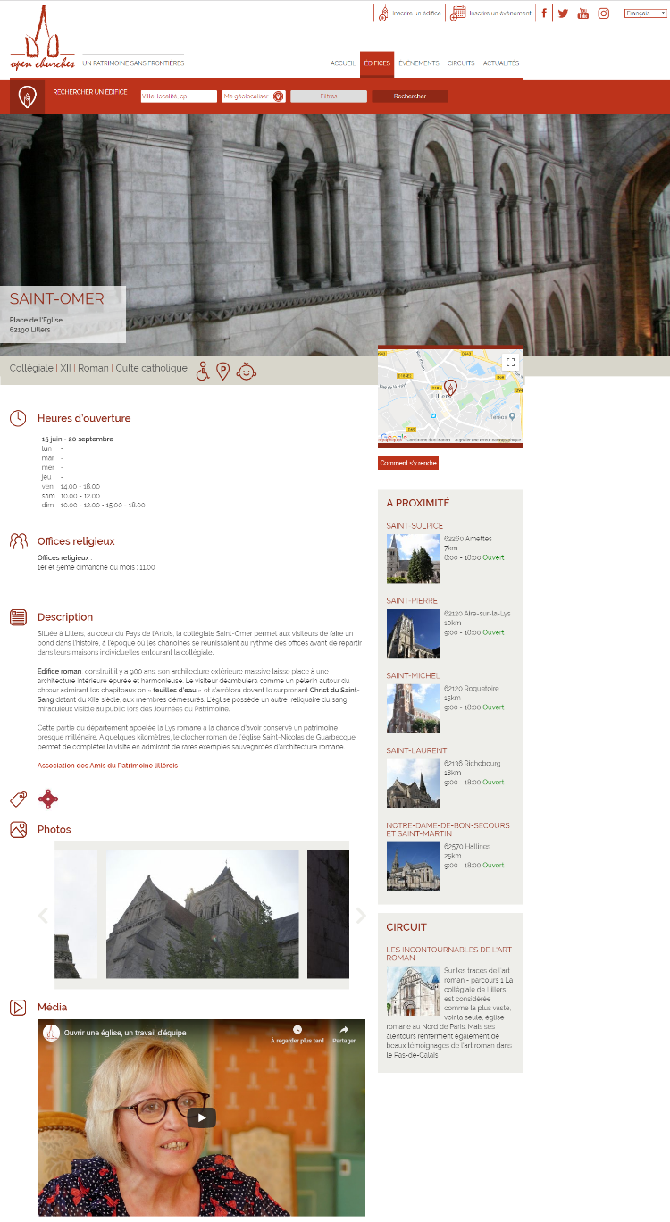
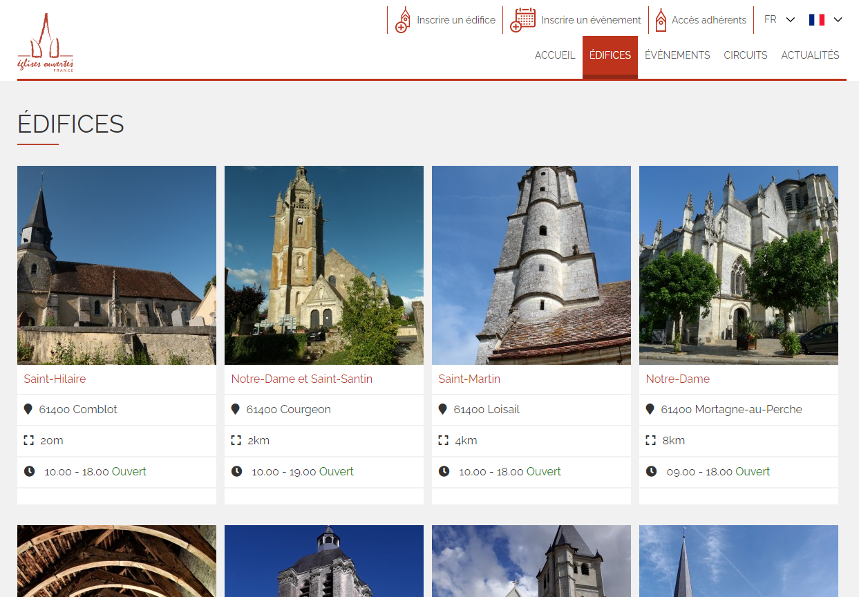
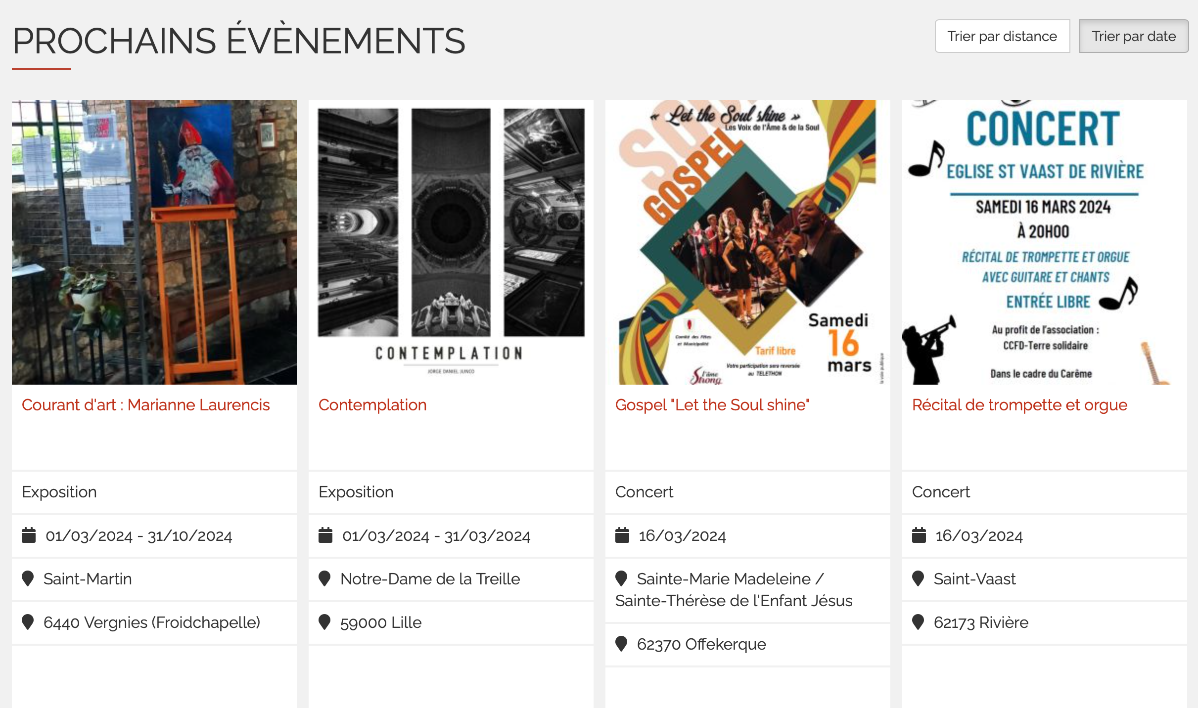
Site internet (4 langues) :
• une page dédiée à l’église (coordonnées,
texte, photos, vidéos, éléments remarquables…)
• évènements
• circuits
Notes:
Site > demander quel pays et quelle langue
Géolocaliser > édifices les plus proches de celui où vous êtes ou que vous avez sélectionnés
Je vous invite à flasher le QR code si vous le souhaitez (QR code que vous trouverez sur les plaques façade > en montrer une)

Slide 7
Outils personnalisés

Slide 8
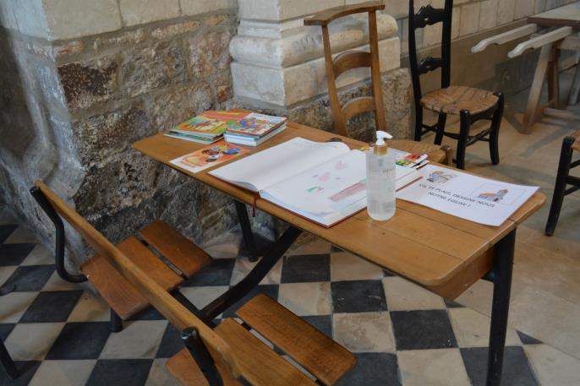
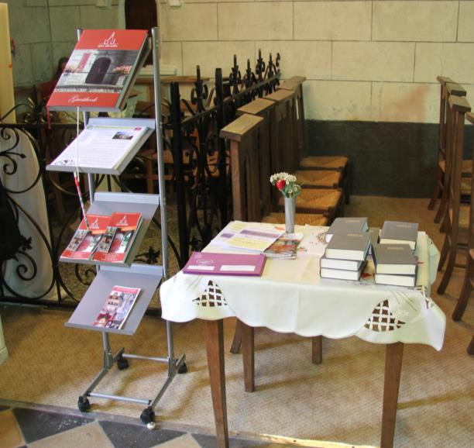
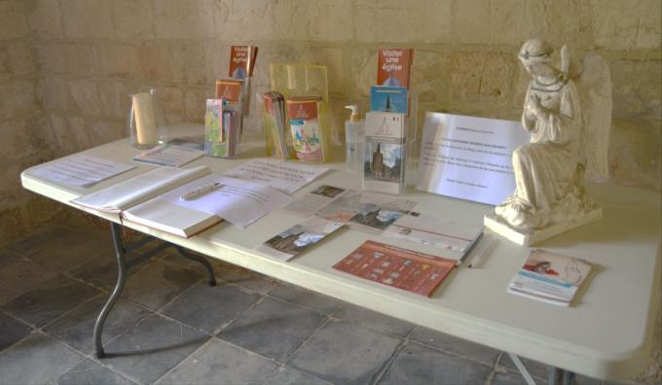
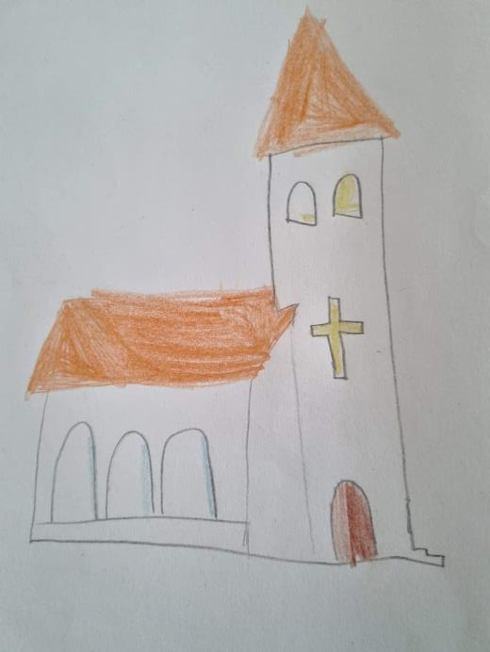
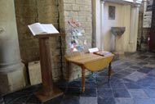
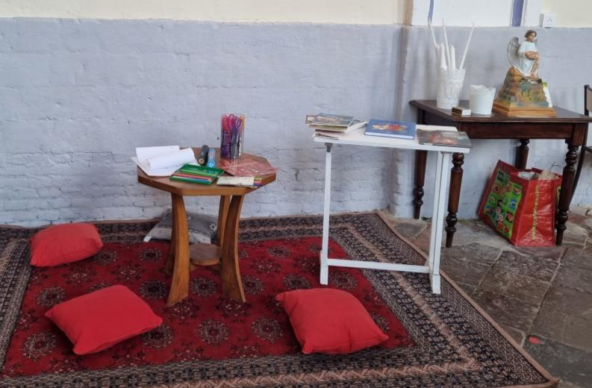
Accompagnement : l’accueil

Slide 9
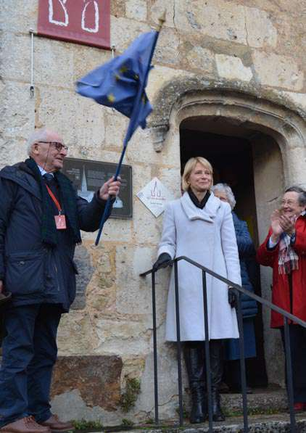
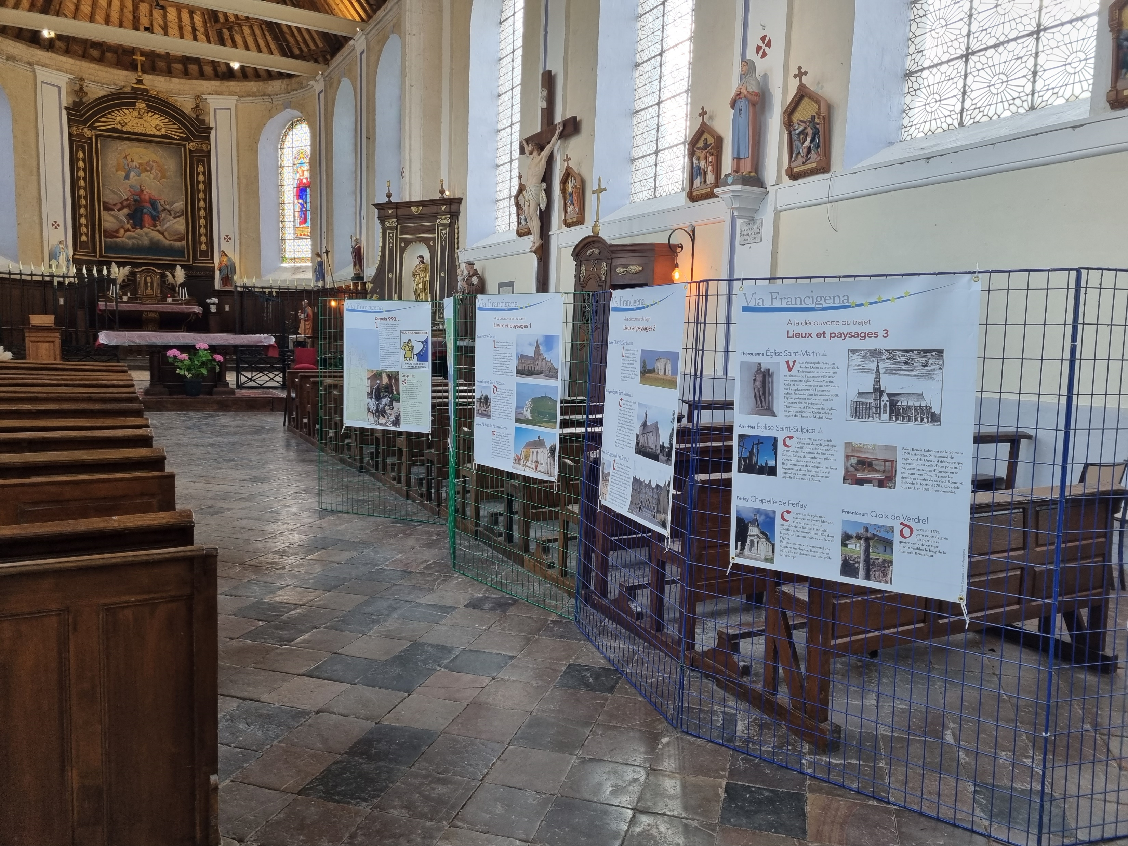
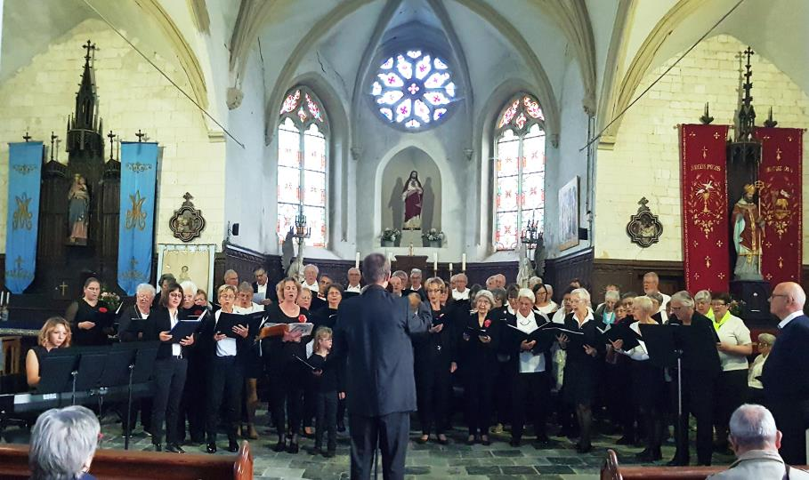
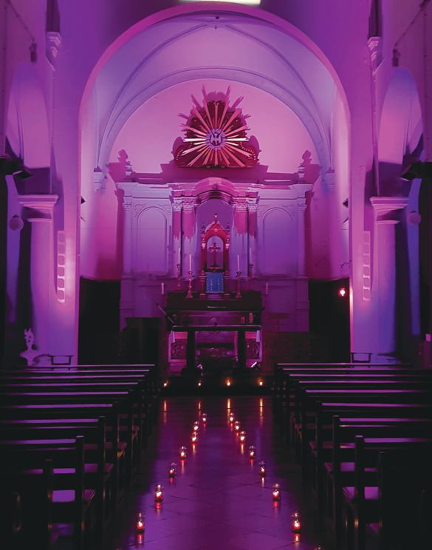
Accompagnement : animation
Lancement officiel dans le réseau
Diffusion des événements locaux :
site, réseaux sociaux
Évènements nationaux et régionaux :
JEMA, PEL, Nuit des églises, JEP
Prêt d’expositions
Apéros patrimoniaux
Concours photo
Etc.
Notes:
Tailles :
Bannière : 180*50 cm
Plaque : 20*20 cm

Slide 10
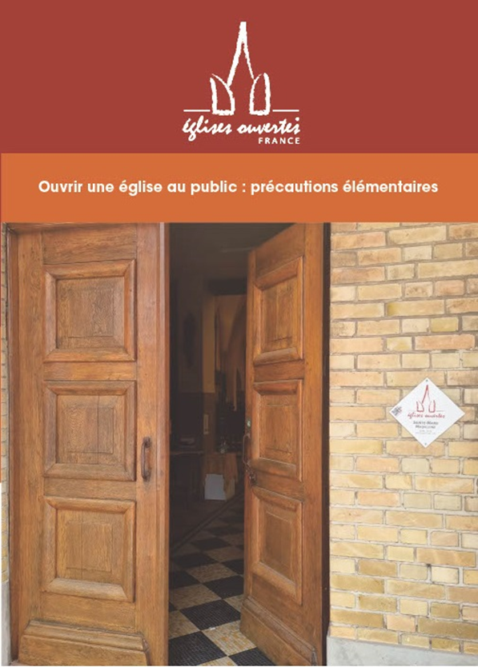
Accompagnement : formation et conseil
Les rencontres du réseau
Les ateliers
Les fiches conseils
La boîte à outils du site internet
L’assistance téléphonique et par mail
Notes:
Tailles :
Bannière : 180*50 cm
Plaque : 20*20 cm

Slide 11
Nos partenaires
Nationaux
Locaux

Slide 12
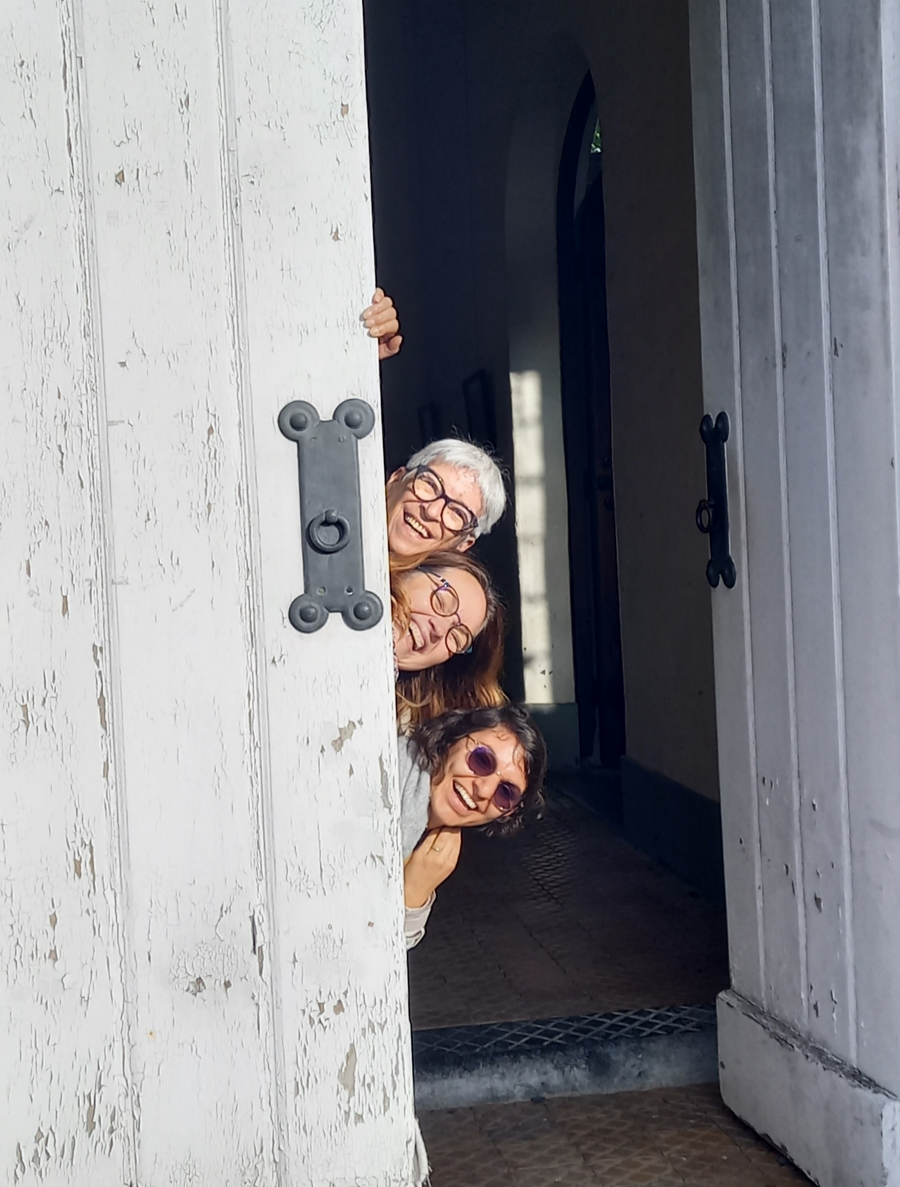
Rejoignez nous !
info@eglisesouvertes.fr
www.eglisesouvertes.eu
Notes:
Tailles :
Bannière : 180*50 cm
Plaque : 20*20 cm

